Slide 1
UNIDAD GESTIÓN DE LA INFORMACION DE RECURSOS HUMANOS
Ministerio de Salud de Chile diciembre de 2012

Slide 2
Capacitaciones SIRH
Servicios de Salud

Slide 3
Procedimiento de Capacitaciones SIRH
  Referente equipo SIRH y su Rol
  Viviana Vallejos H.
  vvallejo@minsal.cl
  Anexo 240111
  Su Rol,
  Coordinar y ser nexo entre los Servicios de Salud – Minsal e INDRA en la realización y mejoramiento de la cadena de actores en el área de Capacitación.

Slide 4
¿Qué se está haciendo?
Mejoramiento en el procedimiento de solicitud y control de las Capacitaciones y Apoyo en Terreno.
Mayor participación de los Capacitadores en las posibles mejoras al SIRH.
Control de las horas de uso de capacitación.
Trabajo de coordinación con los Equipos de Negocios vinculados a áreas de mejoramiento que requieran capacitación.

Slide 5
¿Qué pretendemos hacer?
Diagnosticar necesidades de capacitación y mejoras al interior del Servicio de Salud.
Coordinación directa entre Minsal y Servicio de Salud.
Visitas en terreno en Equipos de Negocio.
Planes nacionales de capacitación para Coordinadores.

Slide 6
¿Qué se espera de los Coordinadores?
Dinamismo.
Pro actividad.
Participación en las Capacitaciones.
Coordinación entre los referentes del tema y SIRH

Slide 7
Procedimiento de Capacitaciones SIRH
Nuevos procedimientos:
Organización de VIDEO CONFERENCIAS para temas puntuales que requieran solución a corto tiempo. Ejemplo: incentivo al retiro.

Slide 8

Procedimiento de MANUALES SIRH
2012

Slide 9
Procedimiento de MANUALES SIRH
  Referente equipo SIRH y su Rol
  Osvaldo E. Duguez C.
  osvaldoduguez@minsal.cl
  240615
  Su Rol,
    Coordinar y actualizar Guías de Cambio en producción en Módulos Manuales Sirh.
    Cumplimiento de los plazos comprometidos ANS.
    Certificación de los Módulos y Manuales instalados en portal SIRH.
    Verificación en nuevo portal SIRH, versión actualizada.

Slide 10
Procedimiento de MANUALES SIRH
  ACTUALIZACIÓN DE MANUALES
Se recibe correo de publicación de puesta en producción con respectiva guía de cambios de uno o varios módulos del SIRH.
Si guía de cambio afecta manual, se procede a su envío al Encargado Técnico quien tiene 3 días para actualizar manual.
El Encargado Técnico recibe guía de cambios y procede a modificar manual, donde debe considerar modificar fecha de última actualización en portada, y anexar al final del manual la guía de cambios que lo modifico.

Slide 11
Procedimiento de MANUALES SIRH
El Encargado Técnico envía manual a la coordinadora de capacitación (MP) quien procede a coordinar la revisión del manual modificado.
Cuando el manual está revisado y aceptado, es entregado al Encargado del Portal SIRH para que coordine la subida al portal.
Cuando el manual se encuentra en el portal se avisa a MINSAL para que revisé el manual actualizado.
Cuando aceptan manual actualizado se procede al cierre de esta incidencia.
Dentro de este proceso MINSAL se encarga de subir la incidencia la cual debe ser cerrada cuando revisan el manual actualizado subido al portal y este es aceptado por ellos.
Este procedimiento se realiza independiente de que Minsal suba alguna incidencia.

Slide 12
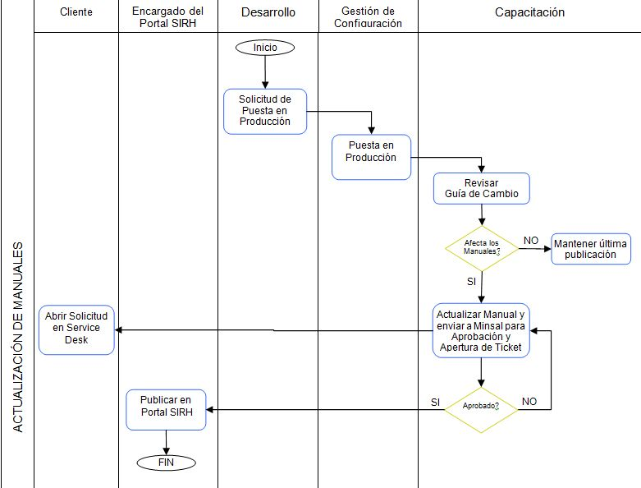
Procedimiento de MANUALES SIRH
DIAGRAMA DE FLUJO
  ACTUALIZACIÓN DE MANUALES.

Slide 13
Procedimiento de MANUALES SIRH

Slide 14
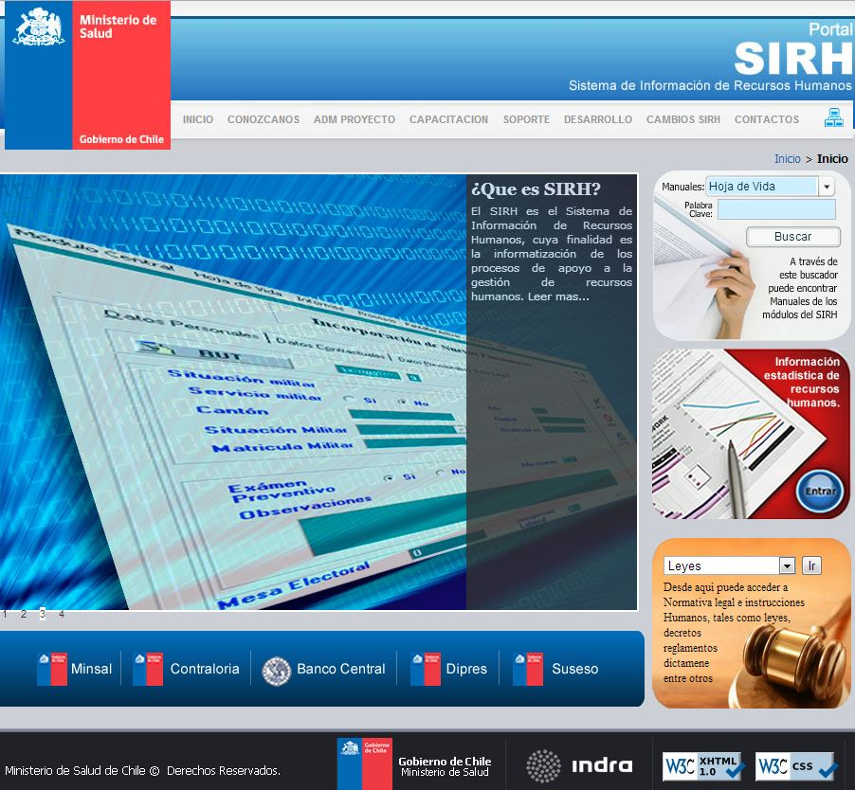
Mejoras al Procedimiento de MANUALES SIRH

Slide 15

Procedimiento de Facturación MINSAL - INDRA

Slide 16
Procedimiento de Facturación MINSAL - INDRA
  Referente equipo SIRH y su Rol
  Osvaldo E. Duguez C.
  osvaldoduguez@minsal.cl 240615 red
  Su Rol,
    Coordinar proceso de facturación Indra Sistemas, por Convenio Marco.
    Fiscalizar facturación en relación a funcionarios procesados vs costo de proceso.
    Cumplimiento de los plazos comprometidos ANS.
    Certificación de los procesos según lo establece Convenio y resoluciones.

Slide 17
Procedimiento de Facturación MINSAL - INDRA
  Procedimiento de pago facturas indra
Se recibe correo electrónico con las nominas de funcionarios procesados para periodo mensual correspondiente.
Se verifica a través de métodos de análisis establecidos, si numero de Rut procesados es igual a informado por Indra.
Si es así, se visa e informa a proveedor para su facturación, si existe diferencia se solicita al proveedor chequear su proceso.
Se recibe correo electrónico con facturas emitidas e informe de lo facturado por servicio y organismo usuario del SIRH.
Se verifica que las facturas pertenezcan a cada Servicio y Organismos y sean por los valores ya verificados con anterioridad.
Se envía a través de documento oficial, a las unidades de administración interna de cada organismos autónomo la factura electrónica de su competencia.

Slide 18
Procedimiento de Facturación MINSAL - INDRA
Se envía a través de documento oficial, a las unidades de administración interna de cada organismos autónomo la factura electrónica de su competencia.
Se confeccionan los Certificados de conformidad para el resto de los Servicios.
Se confecciona la documentación oficial para el pago a través de FONASA de los Servicio de Salud bajo Mandato.
Se confeccionan las respectivas Certificaciones para las Subsecretarias.
Se envían a pago previa verificación de la recepción interna (of. Partes) las facturas de las Subsecretarias.
Se envían a los referentes de cada Servicio y Organismos dependiente MINSAL copia de la factura y detalle de Rut procesado.
Se concilia y archiva toda la información producida.

Slide 19
Procedimiento de Facturación MINSAL - INDRA

Slide 20
Procedimiento de Facturación MINSAL - INDRA

Slide 21

Procedimiento Mesa de Ayuda SIRH

Slide 22
Procedimiento Mesa de Ayuda
  Referente equipo SIRH y su Rol
  Erwin Castillo
  epcastillo@minsal.cl 240327 red.
  Su Rol,
  Monitorear y hacer seguimiento eficiente de la resolución de los incidentes, así como registrar los incidentes que afecten directamente la buena Gestión de nuestra Unidad.

Slide 23
Pprocedimiento Mesa de Ayuda
Descripción.
Se debe monitorear la gestión de la Mesa de Ayuda, para velar por el cumplimiento de los Niveles de Servicio establecidos, tener contacto permanente con el proveedor para

Slide 24
Procedimiento Mesa de Ayuda SIRH
Se han incorporado nuevas categorías, subcategorías y elementos para canalizar mejor ciertos incidentes:
Actualización de Manuales en el Portal; Actualización de Manuales; Incidente de Actualización
Desarrollo; cubicación
Desarrollo; piloto
Desarrollo; puesta en producción

Slide 25
Procedimiento Mesa de Ayuda SIRH
Se han incorporado nuevas categorías, subcategorías y elementos para canalizar mejor ciertos incidentes:
Actualización de Manuales en el Portal; Actualización de Manuales; Incidente de Actualización
Desarrollo; cubicación
Desarrollo; piloto
Desarrollo; puesta en producción

Slide 26
Procedimiento Mesa de Ayuda SIRH
  Mejorar las definiciones de categorías, subcategoria y elementos para poder representar de forma mas efectiva la problemática del incidente, para posteriormente poder generar estadísticas más reales de los problemas para identificar si estos son originados por: procedimiento, error de la aplicación, desconocimiento de la funcionalidad, falta de capacitación, mejora de la aplicación, etc.

Slide 27
Procedimiento Mesa de Ayuda SIRH
Se requiere de parte de los Servicios que se involucren más con el seguimiento de los incidentes, así como representar efectivamente los problemas que se generan en el uso del SIRH de tal forma que se puedan detectar los problemas recurrentes para buscar en conjunto con el proveedor la forma de darle una solución definitiva.

Slide 28

COMITÉ NO CONFORMIDADES SIRH
Les informo que ya esta creada la cuenta ComiteNoConformidades@minsal.cl

Slide 29
COMITÉ NO CONFORMIDADES
  Referente equipo SIRH y su Rol
  Erwin Castillo y Osvaldo Duguez
  Una vez que entre en un régimen normal, esta línea de trabajo (enero 2013), va a quedar responsable del tema, Osvaldo.
  Su Rol,
  Velar porque se haga una buena gestión de todas las peticiones que han sido catalogadas como una No Conformidad, ya sea por la detección efectuada por el Organismo, Nivel Central y/o Mesa de Ayuda.

Slide 30
COMITÉ NO CONFORMIDADES SIRH
El comité de No Conformidades, estará compuesto por representantes del Minsal, Servicios de Salud e Indra.
Manejara todos lo incidentes que ha juicio del o los usuario no satisfaga sus expectativas de solución con respecto a lo esperado.

Slide 31
COMITÉ NO CONFORMIDADES SIRH
Se han realizado varias reuniones entre MINSAL e INDRA para abordar en forma eficiente el manejo de todos los incidentes cuya resolución no ha dejado conforme al Usuario, en esta línea se han realizado las siguientes tareas:
Definición de un comité integrado por representantes del Nivel Central, los Servicios y del proveedor del servicio INDRA SISTEMAS.

Slide 32
COMITÉ NO CONFORMIDADES SIRH
Creación de una cuenta de correo denominada comiténoconformidades@minsal.cl, la cual será utilizada para canalizar todas las peticiones de No Conformidades, como también todas las respuestas y Resoluciones que el Comité determine en cada caso.

Slide 33
COMITÉ NO CONFORMIDADES SIRH
Se solicito a INDRA que entregue el detalle de todas las No Conformidades que se han detectado de febrero a la fecha, en el ámbito del actual contrato de Convenio Marco.

Slide 34
COMITÉ NO CONFORMIDADES SIRH
A partir de la segunda semana de diciembre se pretende iniciar una modalidad de marcha blanca con el manejo de No Conformidades, de tal forma que para el año 2013, se incorporé como una línea de trabajo más dentro de MINSAL y de Mesa de Ayuda de Indra.

Slide 35
COMITÉ NO CONFORMIDADES SIRH
Usar de esta instancia para que dejen de manifiesto cuando no ha quedado conforme con la resolución de cualquier incidente, para que se pueda hacer una buena gestión de parte del comité y buscar la mejora del Servicio al cliente

Slide 36
Gracias

